Slide 1
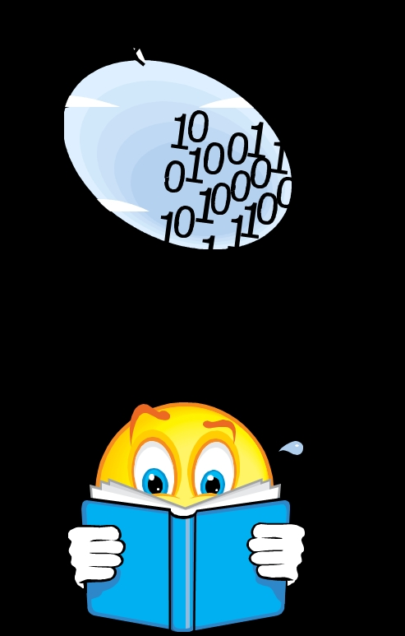
Decoder

Slide 2
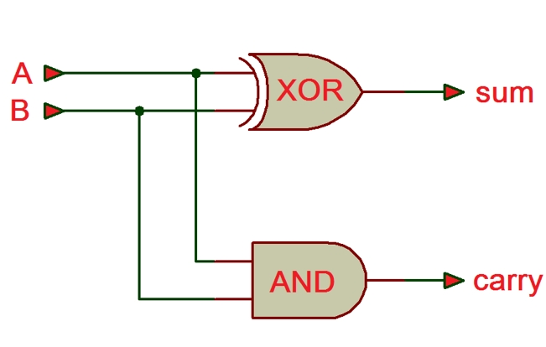
পরিচিতি
ফাতিমা আক্তার হাসি
প্রভাষক (আইসিটি)
ইমেইলঃfatemahashi@gmail.com
অধ্যায়ঃ ৩
Decoder
তারিখঃ ১৩/১২/২০২০ ইং
Notes:
এই ছবিটি হাইড করে রাখা যেতে পারে অথবা শিক্ষক ইচ্ছা করলে দেখাতেও পারেন।

Slide 3
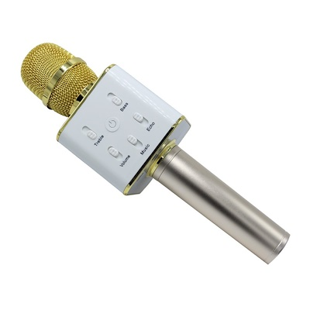
পাঠ ঘোষনা
আমাদের আজকের পাঠ–
ডিকোডার
( Decoder)

Slide 4
শিখনফল
পাঠ শেষে শিক্ষার্থীরা ----
1. ডিকোডার কি তা ব্যাখ্যা করতে পারবে।
2. 2 to ৪ লাইন ডিকোডার ব্যাখ্যা করতে পারবে।
3. ৩ to ৮ লাইন ডিকোডার ব্যাখ্যা করতে পারবে।

Slide 5
AND Gate

Slide 6
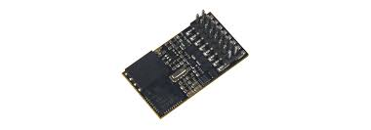
ডিকোডার
ডিকোডার হচ্ছে এমন এক ধরনের ইলেক্ট্রনিক ডিভাইস,যা কম্পিউটারের বোধগম্য ভাষাকে মানুষের বোধগম্য ভাষায় রুপান্তর করে।

Slide 7
ডিকোডার
Decoder
কম্পিউটারের বোধগম্য ভাষা
মানুষের ভাষা
ডিকোডার এর ব্লক ডায়াগ্রাম

Slide 8
Decoder
একটি ডিকোডারে n সংখ্যক ইনপুট এবং 2^{n} সংখ্যক আউটপুট থাকে।
ইনপুট n টি আউটপুট 2^{n} টি
ডিকোডারের বৈশিষ্ট্য-
১)সব আউটপুট একই সাথে ০ হতে পারবে না।
২)একটি আউটপুট ১ হলে বাকি আউটপুট গুলি ০ হবে।
Decoder

Slide 9
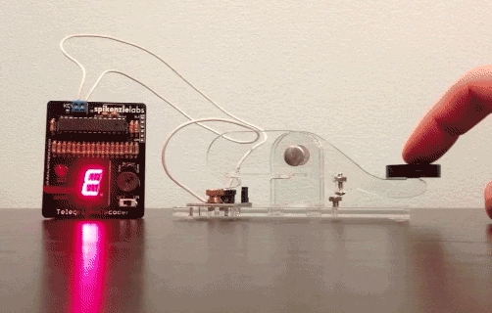
একক কাজ
একটি ডিকোডারের ইনপুট ৪ টি হলে আউটপুট সংখ্যা কত ?

Slide 10
2 to 4 Decoder

Slide 11
2 to 4 Decoder

Slide 12
2 to 4 Decoder

Slide 13
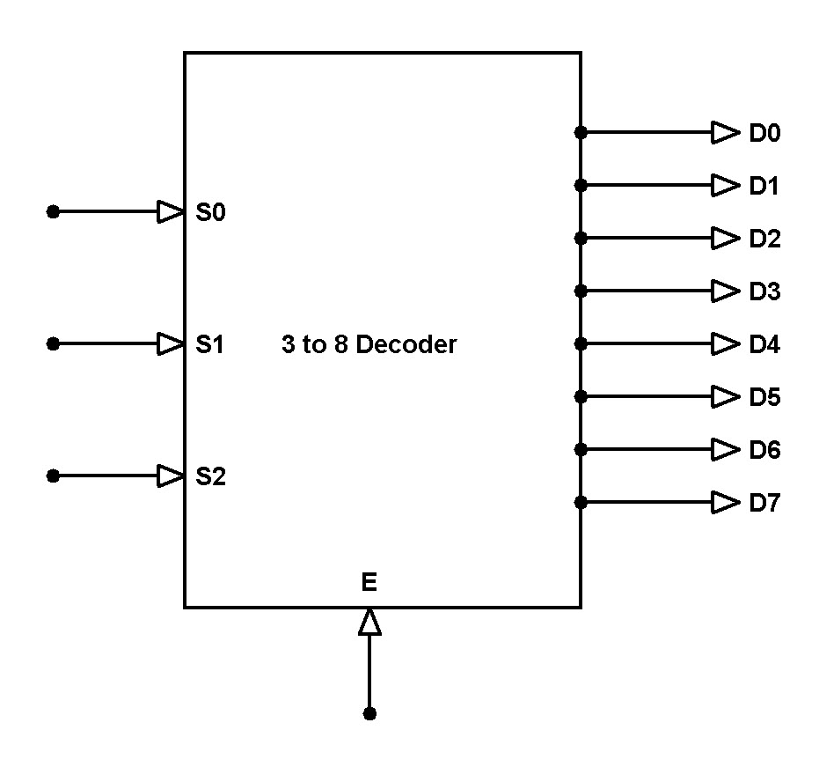
Decoder
3 to 8 Decoder Block Dragram

Slide 14
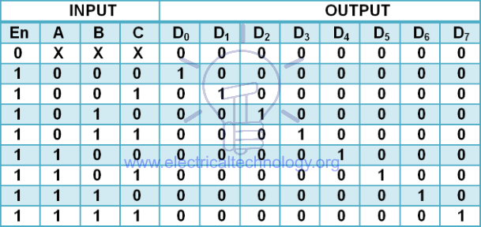
Decoder
8to 3 Decoder সত্যক সারনী

Slide 16
ডিকোডারের কাজ
১)বাইনারি সংখ্যাকে সমতুল্য দশমিক সংখ্যায় রূপান্তর করা।
২) কম্পিউটারের আউটপুট ইউনিটে কোন ভাষায় লেখা তথ্যকে মানুষের বোধগম্য
আকারে প্রকাশ করা ।
৩)মনিটরে প্রদর্শনের জন্য ভিডিও কার্ডে ডিকোডার বর্তনী ব্যবহার করা হয়।
৪) ASCII ও EBCDIC কোডকে আলফানিউমারিক কোডে রূপান্তর করা ।

Slide 17
দলীয় কাজ
“খ” দল
“ক” দল
৩-৮ লাইন ডিকোডার সত্যক সারনি লিখ
কোডেড ডেটাকে আনকোডেড ডেটায়
রূপান্তরের ডিভাইসটি ব্যাখ্যা কর।

Slide 18
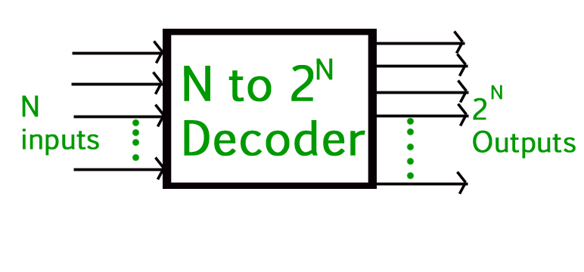
পাঠ মূ্ল্যায়ন
আমরা কি কি শিখলাম
ডিকোডার এর ব্যবহার লিখ

Slide 19
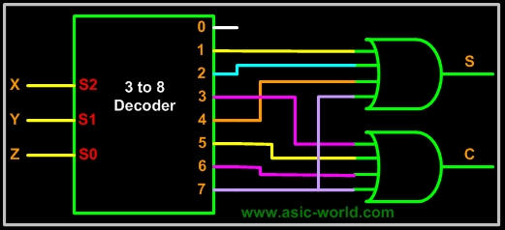
বাড়ীর কাজ
৩ to ৮ লাইন ডিকোডার ব্যাখ্যা কর।

Slide 20
ধন্যবাদ

